Slide 1
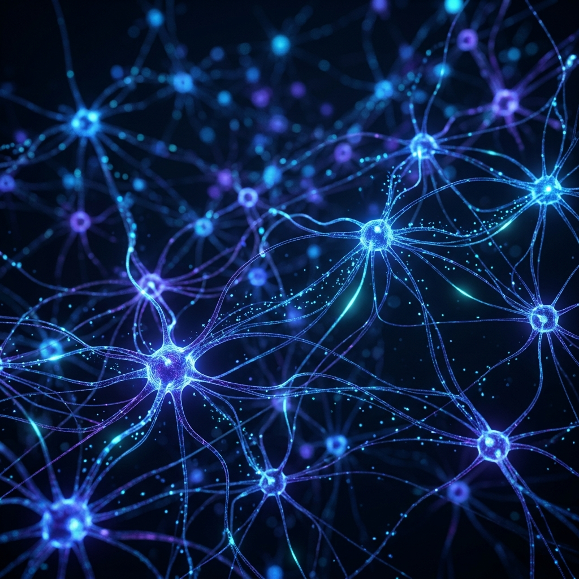
« دەبێت کۆمپیوتەر بتوانێت بیربکاتەوە؟ »
کۆرسی ژیری دەستکرد • ٢ کاتژمێر
ژیری دەستکرد
«ژیری دەستکرد لە ژیانی ڕۆژانە و کاردا» — ڕێنمایی گشتگیر بۆ قوتابی، مامۆستا، کارمەند، بزنس و گەشەپێدەران
پێشکەشکار: ئەندازیار عبدالرحمن اسماعیل
کۆرسی ژیری دەستکرد • سلاید 1 لە 25
Notes:
بەخێربێن بۆ کۆرسی ژیری دەستکرد. ئەمڕۆ تیشک دەخەینە سەر بەکارهێنانی کردارییانەی AI لە ژیانی ڕۆژانە و سەرجەم سێکتەرەکانی کاردا.

Slide 2

« دەبێت کۆمپیوتەر بتوانێت بیربکاتەوە؟ »
پێشەکی
دەربارەی پێشکەشکار (خۆناساندن)
🎓 بڕوانامەکان (Education)
✦ ئەندازیاری سیستەمی زانیاری
✦ تەکنەلۆجیای زانیاری (IT)
💼 ئەزموونی کارکردن (Experience)
✦ زیاتر لە ٥ ساڵ ئەزموونی وانەوتنەوە و ڕاهێنەرایەتی لە چەندین بواری جیاجیادا.
✦ بەڕێوەبەری پێشووی بەشی IT لە چەندین کۆمپانیا.
✦ ئەزموون لە بواری جیاوازی سەر بە IT.
ئەندازیار عبدالرحمن اسماعیل
IT Manager • Web Developer • Technical Trainer
کۆرسی ژیری دەستکرد • سلاید 2 لە 25
Notes:
دەربارەی پێشکەشکاری سیمینارەکە، ئەندازیار عبدالرحمن اسماعیل، پیشە، بڕوانامەکان و ئەزموونی کاری لە بواری تەکنەلۆجیادا.

Slide 3
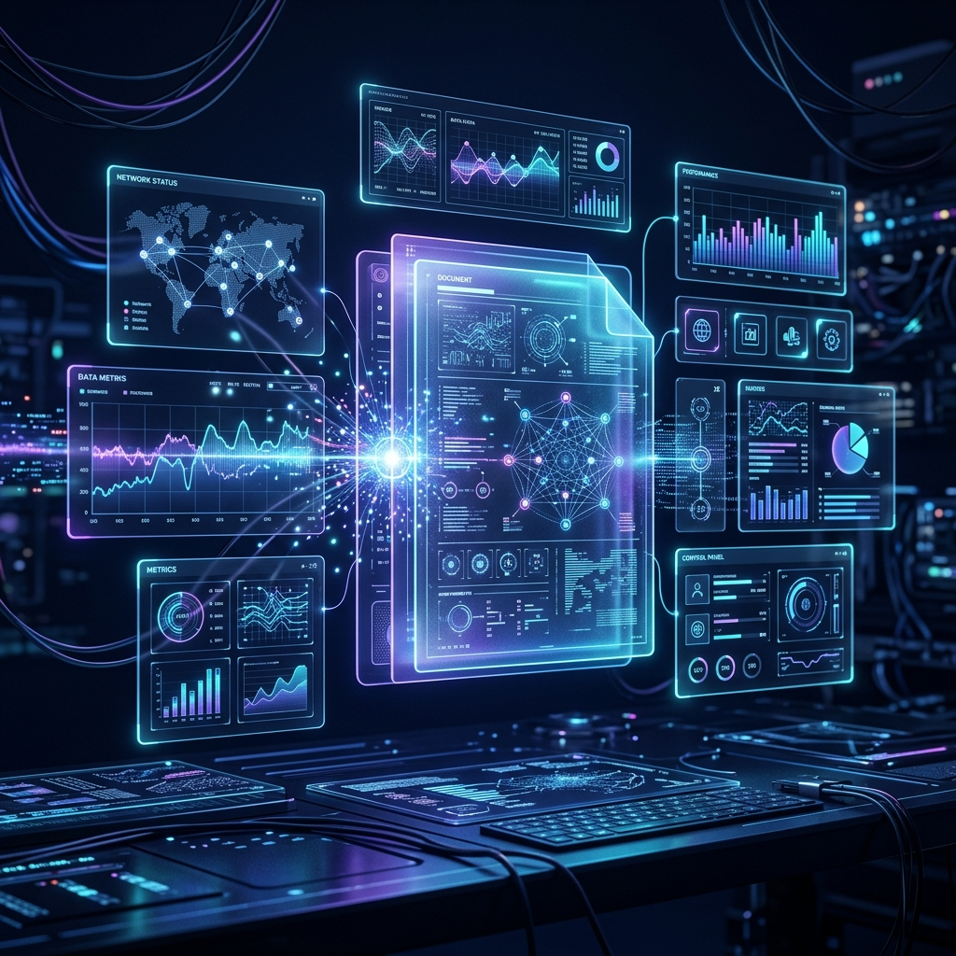
« دەبێت کۆمپیوتەر بتوانێت بیربکاتەوە؟ »
نەخشەی رێگای کۆرسەکە
بابەتە سەرەکیەکانی کۆرسەکە (١٢ بەش)
بەشی ١ - ٣
بنەما, مۆدێلەکان & پرۆمپت
ژیری دەستکرد چییە؟ جۆرەکانی مۆدێلەکان، و ئەندازیاری پرۆمپتی پیشەیی.
بەشی ٤ - ٦
قوتابی، مامۆستا & خاوەنکار
کورتکردنەوەی PDF، داڕشتنی پلان، فیدباک و ڕاپۆرتی ئۆتۆماتیک.
بەشی ٧ - ٨
بزنس & گەشەپێدەر
پرۆسەی کاری ١١ هەنگاوی بزنس و گەشەپێدانی کۆد بە AI.
☕ پشوو
کۆفی برێک (١٥ خولەک)
پشوو پاش تەواوبوونی وانەکانی خۆکارکردن، بزنس و گەشەپێدان.
بەشی ٩ - ١٠
دیزاینەر & سنوورەکانی AI
دروستکردنی وێنە و ڤیدیۆ، و تێگەیشتن لە هەڵەکان و دیپ فەیک.
بەشی ١١ - ١٢
نموونەی ڕاستەوخۆ & داهاتوو
تەماشاکردنی دێمۆی ڕاستەوخۆ و داڕشتنی پاشەرۆژی ئەی ئای.
کۆرسی ژیری دەستکرد • سلاید 3 لە 25
Notes:
خشتەی کۆرسەکە بە شێوازێک داڕێژراوە کە لە سادەترین بنەماوە دەستپێبکات تا عەمەلیترین دیزاین و کۆد.

Slide 4
« دەبێت کۆمپیوتەر بتوانێت بیربکاتەوە؟ »
بەشی ١ (١٠ - ١٥ خولەک)
ژیری دەستکرد چییە؟ (تێگەیشتن لە بنەماکان)
ژیری دەستکرد چییە؟
سیستەمێک کە بیرکاری و داتا بەکاردێنێت بۆ شیکردنەوە و بڕیاردان وەک مرۆڤ.
لە کوێ دەبینین؟
لە تەلیفۆن، گووگڵ، فەیسبووک، سیستەمی پزیشکی و ئۆتۆمبێلی خۆڕەودا.
چۆن بیر دەکات؟
بە شیکردنەوەی ملیارەها نەخش و داتا لە ڕێگەی تۆڕە دەمارییەکانەوە (Neural Networks).
مۆدێلی زمانی چییە؟
مۆدێلی زمانی گەورە (Large Language Model) کە لە دەق تێدەگات و نووسین دەخولقێنێت.
چۆن فێر دەبێت؟
لە ڕێگەی ڕاهێنان (Training) لەسەر تێکست و زانیاری ڕابردوو؛ «جادوو نییە، بیرکارییە!»
کۆرسی ژیری دەستکرد • سلاید 4 لە 25
Notes:
ئامانجی سەرەکی ئەم بەشە ئەوەیە بەشداربووان تێبگەن AI جادوو نییە، بەڵکو تەکنەلۆجیایەکی شیکارییە.

Slide 5
« دەبێت کۆمپیوتەر بتوانێت بیربکاتەوە؟ »
بەشی ٢ (١٥ خولەک)
جۆرەکانی ئامرازی ژیری دەستکرد و بەکارهێنانیان
چات جیپیتی (ChatGPT)
نووسین، کۆد و پلان
باشترین بۆ: نووسینی دەق، شیکاری، کۆدکردن، و داڕشتنی پلانی گشتی.
کلۆد (Claude)
PDF، ڕاپۆرت و نووسین
باشترین بۆ: خوێندنەوەی فایلی PDF ی درێژ، نووسینی فەرمی و ڕاپۆرتی زانستی.
جێمینای (Gemini)
گووگڵ، Docs & Gmail
باشترین بۆ: بەستنەوە بە بەڵگەنامەکانی گووگڵ، گەڕان و خزمەتگوزارییەکان.
پێرپلێکسیتی (Perplexity)
توێژینەوە و سەرچاوەکان
باشترین بۆ: لێکۆڵینەوەی ئەکادیمی، بەڵگە و هێنانی لینک و سەرچاوەی ڕاستەقینە.
کۆپایڵۆت (Copilot)
ماڵپەڕەکانی مایکرۆسۆفت
باشترین بۆ: ئۆتۆماتیکردنی Excel، Word، و دروستکردنی پرێزێنتەیشن لە PowerPoint.
گرۆک (Grok)
تۆڕی ئێکس (Twitter)
باشترین بۆ: زانیارییەکانی ڕووداوە زۆر تازەکان لە سۆشیال میدیاوە.
کۆرسی ژیری دەستکرد • سلاید 5 لە 25
Notes:
بۆ هەر ئەرکێک ئامرازێکی گونجاو هەیە؛ بەکارهێنانی ئامرازی ڕاست خێرایی کارەکان دەقات دەکاتەوە.

Slide 6
« دەبێت کۆمپیوتەر بتوانێت بیربکاتەوە؟ »
بەشی ٣ (٢٥ خولەک)
ئەندازیاری پرۆمپت — ئاستەکانی نووسینی پرۆمپت
پرۆمپتی لاواز
«بابەتێکم بۆ بنووسە.»
گشتییە و دەرئەنجامێکی لاواز دەدات.
پرۆمپتی زۆر باش (پێشکەوتوو)
«تۆ مامۆستای ژیری دەستکردیت. بابەتێکی ٥٠٠ وشەی فەرمی بنووسە بۆ قوتابی زانکۆ، بە زمانی کوردی، بە سەرناو، نموونە، و کۆتایی، و ٥ پرسیاری تاقیکردنەوە لە کۆتایی زیاد بکە.»
ڕۆڵ، ئۆدیانس، فۆرمات، زمانی دیاریکراو و ئەرکی تەواو دەدات بە AI.
کۆرسی ژیری دەستکرد • سلاید 6 لە 25
Notes:
ئەم بەشە گرنگترین بەشی کۆرسەکەیە! فێربوونی دروستکردنی پرۆمپت کۆنتڕۆڵی تەواوت دەداتێ.

Slide 7
« دەبێت کۆمپیوتەر بتوانێت بیربکاتەوە؟ »
نموونەی پرۆمپت
بانکی نموونەکان: فێرکاری، خوێندن، بزنس و کۆد
١. بواری فێرکاری (مامۆستا)
🔴 لاواز: «تاقیکردنەوەیەکم بۆ بکە.» 🟡 ناوەند: «تاقیکردنەوەیەک بۆ پۆلی ٩ بە ٥ پرسیار.» 🟢 باش: «تۆ مامۆستایەکی بیرکاری لێهاتووی پۆلی نۆیت. تاقیکردنەوەیەکی فرەبژاردە لەسەر جەبر دروستبکە...»
٢. بواری خوێندن (قوتابی)
🔴 لاواز: «بابەتەکەم بۆ ڕوونبکەرەوە.» 🟡 ناوەند: «ژیری دەستکردم بۆ کورت بکەرەوە.» 🟢 باش: «تۆ خوێندکاری زانکۆیت لە بەشی کۆمپیوتەر. چەمکی Neural Networks کورت بکەرەوە بە...»
٣. بواری کار (بزنس)
🔴 لاواز: «ڕیکلامێکم بۆ بنووسە.» 🟡 ناوەند: «پۆستێکی فەیسبووک بۆ ئایفۆن.» 🟢 باش: «تۆ پسپۆڕی مارکێتینگیت. پۆستێکی سەرنجڕاکێش بنووسە بۆ فەیسبووک بۆ فرۆشتنی مۆبایل...»
٤. بواری پڕۆگرامسازی
🔴 لاواز: «کۆدی HTMLم دەوێت.» 🟡 ناوەند: «دوگمەیەکی جوان دروستبکە.» 🟢 باش: «تۆ گەشەپێدەرێکی لێهاتووی وێبیت. کۆدێکی پاکی HTML و CSS دروستبکە بۆ دوگمەیەکی...»
کۆرسی ژیری دەستکرد • سلاید 7 لە 25
Notes:
بانکی نموونەکانی پرۆمپت پیشانی دەدات چۆن پرۆمپتەکان لە لاوازەوە دەگۆڕدرێن بۆ ناوەند و پاشان بۆ زۆر باش.

Slide 8
« دەبێت کۆمپیوتەر بتوانێت بیربکاتەوە؟ »
داڕشتنی پرۆمپت
پێکهاتەی زێڕینی پرۆمپت (ڕۆڵ، ئەرک، پاشبنەما، فۆرمات، تۆنی دەنگ)
١. ڕۆڵ (Role)
«وەک شارەزایەک بجوڵێوە» ئەزموون و لێهاتوویی مۆدێلەکە دیاری دەکات بۆ ئەوەی وەڵامەکە بەپێی پسپۆڕییەکە شیکاری بکات.
٢. ئەرک (Task)
«دەمەوێت ئەمەم بۆ بکەیت» ئامانجی کارەکە بە وردی دەنووسێت (وەک نووسینی نامە، شیتاڵکردنی داتا یان کورتکردنەوە).
٣. پاشبنەما (Context)
«ئەم زانیارییانەت پێویستە» کێ ئۆدیانسە، بۆچی دەتەوێت و هەر زانیاری پاشبنەمای پێشوو.
٤. فۆرمات (Format)
«شێوازی پیشاندانی ئەنجام» وەک خشتە (Table)، لیستی خاڵبەندی (Bullet points)، یان پاراگرافی کورت.
٥. تۆن & سنووردارکردن
«شێوازی دەربڕین و سنوور» تۆنی فەرمی یان سادە، لەگەڵ سنووری ژمارەی وشە و زمانی کوردی سۆرانی.
کۆرسی ژیری دەستکرد • سلاید 8 لە 25
Notes:
داڕشتنی پرۆمپت بەم ٥ بەشە دڵنیایی سەدا سەد دەدات لە وەرگرتنی وەڵامی دروست.

Slide 9

« دەبێت کۆمپیوتەر بتوانێت بیربکاتەوە؟ »
بەشی ٤
ژیری دەستکرد بۆ قوتابی (پرۆسەی کاری قوتابی)
هەنگاوی ١
فایلی PDF / دەق
داخڵکردنی فایلی وانەکە
هەنگاوی ٢
کورتکردنەوە
پوختەی وانەکە بە خاڵ
هەنگاوی ٣
نەخشەی مێشک & پرسیار
Mind Map و تاقیکردنەوە
هەنگاوی ٤
ئامادەکاری تاقیکردنەوە
فلاش کارد و پێداچوونەوە
کۆرسی ژیری دەستکرد • سلاید 9 لە 25
Notes:
قوتابیان دەتوانن کاتی خوێندنەوەکەیان نیوە بکەنەوە و باشتر تێبگەن بەم workflow ە.

Slide 10
« دەبێت کۆمپیوتەر بتوانێت بیربکاتەوە؟ »
نموونەی پرۆمپت بۆ قوتابیان
بانکی پرۆمپت بۆ قوتابیان (پۆلی ١٢، زانکۆ و فێربوونی زمان)
١. پۆلی ١٢ی ئامادەیی
«تۆ مامۆستایەکی بیرکاری لێهاتووی پۆلی ١٢ی ئامادەییت. بەندی سێیەم (داتاشراو) لە بابەتی بیرکاری بە کوردی کورت بکەرەوە. پێناسە سەرەکییەکان و سێ نموونەی ڕوونم بۆ بنووسە بە شێوازی هەنگاو بە هەنگاو کە تێگەیشتنی ئاسان بێت.»
٢. خوێندکاری زانکۆ
«تۆ خوێندکاری زانکۆیت لە بەشی زانستی کۆمپیوتەر. پوختەیەکی چڕوپڕ و زانستی بۆ توێژینەوەی 'Deep Learning' بە زمانی کوردی بنووسە کە پێکبێت لە کورتە، مێتۆدۆلۆژی، و گرنگترین ئەنجامەکان بە خاڵ بۆ سڵایدی پرێزێنتەیشن.»
٣. فێربوونی زمان
«تۆ مامۆستایەکی زمانی ئینگلیزیت بۆ ئاستی مامناوەند (B1). لیستێک لە ١٠ دەربڕین و فۆرمۆڵی گفتوگۆ لەسەر گەشتکردن و فڕینی فڕۆکە بنووسە بە ئینگلیزی، لەگەڵ مانا و ڕوونکردنەوەی کوردی، و گفتوگۆیەکی نموونەیی.»
کۆرسی ژیری دەستکرد • سلاید 10 لە 25
Notes:
نموونەی پرۆمپتە ئاسایی و گونجاوەکان بۆ جۆرە جیاوازەکانی خوێندکاران و قوتابیان بۆ بەکارهێنانی کرداری بە زمانی کوردی.

Slide 11
« دەبێت کۆمپیوتەر بتوانێت بیربکاتەوە؟ »
بەشی ٥
ژیری دەستکرد بۆ مامۆستا (پرۆسەی کاری مامۆستا)
هەنگاوی ١
پلانی وانە
داڕشتنی پلانی وانە (Lesson Plan)
هەنگاوی ٢
سڵایدەکانی پرێزێنتەیشن
دروستکردنی سڵایدەکان
هەنگاوی ٣
پرسیار & پێوەرەکان
پرسیار و پێوەری هەڵسەنگاندن
هەنگاوی ٤
وەڵامی نموونەیی
وەڵامی ڕاستی تاقیکردنەوە
کۆرسی ژیری دەستکرد • سلاید 11 لە 25
Notes:
مامۆستایان دەتوانن پرۆسەی ئامادەکردنی وانە و تاقیکردنەوەکان زۆر ئاسانتر بکەن.

Slide 12
« دەبێت کۆمپیوتەر بتوانێت بیربکاتەوە؟ »
نموونەی پرۆمپت بۆ مامۆستایان
بانکی پرۆمپت بۆ مامۆستایان (پلان، ڕێگەکانی وانەوتنەوە و هەڵسەنگاندن)
١. دروستکردنی پلان & وانە
«تۆ شارەزایەکی داڕشتنی مەنهەج و وانەوتناوەیت لە وەزارەتی پەروەردەی هەرێمی کوردستان. پلانێکی وانەی تەواو بۆ بابەتی [ناوی بابەت بنووسە] بنووسە بۆ یەک وانەی ٤٥ خولەکی بە هەموو بەشەکانیەوە...»
٢. ڕێگەکانی وانەوتنەوە
«تۆ ڕاهێنەرێکی گەشەپێدانی مامۆستایانیت لە کوردستان. پێشنیاری ٣ ڕێگای مۆدێرن و کارلێکەر بکە بۆ شەرحکردنی بابەتی [بابەتەکە] بە شێوازێک کە قوتابی سەرنجی لای وانەکە بێت...»
٣. هەڵسەنگاندن & پرسیار
«تۆ پسپۆڕی ئامادەکردنی پرسیاری وزاریت لە هەرێم. پێنج پرسیاری فیکری لەسەر بەندی [ناوی بەند] دروستبکە و بەپێی ئاست دابەشیان بکە (ئاسان، مامناوەند، گران) لەگەڵ وەڵامە نموونەییەکان...»
کۆرسی ژیری دەستکرد • سلاید 12 لە 25
Notes:
نموونەی پرۆمپتە گرنگ و وزارییەکان بۆ مامۆستایانی هەرێمی کوردستان بۆ بەکارهێنانی کارایانەی AI لە ئامادەکردنی وانەکاندا.

Slide 13
« دەبێت کۆمپیوتەر بتوانێت بیربکاتەوە؟ »
بەشی ٦
ژیری دەستکرد بۆ خاوەنکار (پرۆسەی کاری خاوەنکار)
هەنگاوی ١
داڕشتنی ئەرکەکان
دابەشکردن و ڕوونکردنەوەی ئەرکەکان بە AI
هەنگاوی ٢
شیتاڵکردنی ڕاپۆرتەکان
شیکردنەوەی داتای دارایی و فرۆشتن
هەنگاوی ٣
پێوەری هەڵسەنگاندن
دروستکردنی پێوەر بۆ ئەدای کارمەندان
هەنگاوی ٤
پێدانی فیدباکی بەهێز
نووسینی وەڵام و فیدباکی ڕێنمایی
کۆرسی ژیری دەستکرد • سلاید 13 لە 25
Notes:
خاوەنکاران دەتوانن کاتی چاودێری و بەڕێوەبردن کەم بکەنەوە و بە خێرایی بڕیاری ستراتیژی بدەن بەم workflow ە.

Slide 14
« دەبێت کۆمپیوتەر بتوانێت بیربکاتەوە؟ »
نموونەی پرۆمپت بۆ خاوەنکاران
بانکی پرۆمپت بۆ خاوەنکاران (ئەرک، شیکردنەوەی داتا و فیدباک)
١. داڕشتنی ئەرکەکان
«تۆ بەڕێوبەرێکی لێهاتووی تیمی کارکردنیت. دەمەوێت ئەرکی [ناوی ئەرک] ڕوون بکەیتەوە بۆ کارمەندێکی تیمەکەم بە کوردی: کورتەی ئەرک، هەنگاوەکانی ڕاپەڕاندنی بە زنجیرە، کاتی ڕادەستکردن، و پێوەری قبوڵکردن...»
٢. شیکردنەوەی داتا
«تۆ ڕاوێژکارێکی ستراتیژی بزنسیت. ئەم داتایە دارایی یان فرۆشتنەم بۆ شیکار بکە. گرنگترین ٣ خاڵی بەهێز، ٣ کێشە، و ٣ پێشنیاری کرداری کورت بۆ مانگی داهاتوو دەربکە...»
٣. فیدباکی کارمەند
«تۆ بەڕێوبەری سەرچاوە مرۆییەکان (HR)یت. فیدباکێکی فەرمی بۆ کارمەندێک بنووسە بە کوردی کە کێشەی [کێشەکە] هەیە. فیدباکەکە بە شێوازی ساندویچ بێت (ستایش، باسی کێشەکە، و هاندانی کۆتایی)...»
کۆرسی ژیری دەستکرد • سلاید 14 لە 25
Notes:
نموونەی پرۆمپتە کارگێڕی و پڕۆفیشناڵەکان بۆ خاوەنکاران و بەڕێوەبەران بۆ بەڕێوەبردنی باشتر و زیرەکتری تیم و بزنس.

Slide 15
« دەبێت کۆمپیوتەر بتوانێت بیربکاتەوە؟ »
بەشی ٧ (بزنس)
ژیری دەستکرد بۆ بزنس (پرۆسەی کاری بزنس)
بیرۆکە & پلانی بزنس
پلانی بازرگانی، وەرگرتنی ناو و لۆگۆ.
مینۆ & ناسنامە
داڕشتنی کاڵا، مینۆ و براندینگ.
سۆشیال میدیا & ڕیکلام
نووسینی دەقی ڕیکلام و دروستکردنی وێنە/ڤیدیۆ.
وەڵامدانی کڕیار
ئۆتۆماتیکردنی وەڵامی کڕیاران و پێداچوونەوە.
پلانی گەشەپێدان
شیکاری دارایی و ڕاپۆرتی گەشەپێدان.
کۆرسی ژیری دەستکرد • سلاید 15 لە 25
Notes:
ئەم بەشە زۆر سەرنجڕاکێشە چونکە خاوەن بزنسەکان فێردەبن چۆن تەواوی مارکێتینگ و پرۆسەکانیان ئۆتۆماتیک بکەن.

Slide 16
« دەبێت کۆمپیوتەر بتوانێت بیربکاتەوە؟ »
نموونەی پرۆمپت بۆ بزنس
بانکی پرۆمپت بۆ بزنس (پلاندانان، ڕیکلام و پشتگیری)
١. داڕشتنی پلان & ناو
«تۆ ڕاوێژکارێکی داهێنەری بزنسیت. دەمەوێت بزنسێکی نوێی [جۆری بزنس] لە شاری [شارەکە] دابمەزرێنم. پێشنیاری ٥ ناوی کوردی، دروشمێکی بازرگانی و لیستێک لە ٣ کێشە و چارەسەریان لە بازاڕدا بکە...»
٢. نووسینی ڕیکلام
«تۆ کۆپیرایتەرێکی لێهاتوویت. دەقێکی ڕیکلامی فەیسبووک و ئینستاگرام بە کوردی بۆ فرۆشتنی [کاڵاکە] بنووسە. بە پرسیار دەستپێبکات، باسی سوودەکان بکات، CTA و ئێمۆجی تێدابێت...»
٣. پشتگیری کڕیاران
«تۆ نوێنەری پشتگیری پیشەیی کڕیاریت. نامەیەکی ڕێزدارانەی پۆزشن بە کوردی بنووسە بۆ کڕیارێک کە کێشەی [کێشەکە] هەیە. داوای لێبوردن، پێشنیارکردنی چارەسەر و دیاری قەرەبووکردنەوە تێدابێت...»
کۆرسی ژیری دەستکرد • سلاید 16 لە 25
Notes:
نموونەی پرۆمپتە گرنگەکانی مارکێتینگ و پەیوەندی بە کڕیارانەوە بۆ خاوەن بزنسەکان بۆ ئۆتۆماتیکردنی و بەرزکردنەوەی فرۆشتن بە کوردی.

Slide 17
« دەبێت کۆمپیوتەر بتوانێت بیربکاتەوە؟ »
بەشی ٨
ژیری دەستکرد بۆ گەشەپێدەر (پرۆسەی کاری گەشەپێدەر)
هەنگاوی ١
بیرۆکە & پرۆمپت
داواکاری سیستەمەکە
هەنگاوی ٢
کۆدکردن بە AI
Flutter, Laravel, Python
هەنگاوی ٣
چاککردنی هەڵەکان
Debug & Refactor
هەنگاوی ٤
بڵاوکردنەوە & بەڵگەنامە
Deploy & Docs
کۆرسی ژیری دەستکرد • سلاید 17 لە 25
Notes:
گەشەپێدەران دەتوانن خێرایی کۆدنووسین و چاککردنی هەڵەکان بە ڕێژەی 3x زیاد بکەن.

Slide 18
« دەبێت کۆمپیوتەر بتوانێت بیربکاتەوە؟ »
کۆفی برێک (١٥ خولەک)
پاش گەڕانەوە دەست دەکەین بە بەکارهێنانی AI بۆ دیزاینەر، تێگەیشتن لە مەترسییەکان و پێشاندانی دێمۆی ڕاستەوخۆ.
کۆرسی ژیری دەستکرد • سلاید 18 لە 25
Notes:
کاتی پشوو و گۆڕینەوەی بیرۆکەکان. پاش گەڕانەوە دێینە سەر بەشە کردارییەکان.

Slide 19
« دەبێت کۆمپیوتەر بتوانێت بیربکاتەوە؟ »
بەشی ٩
ژیری دەستکرد بۆ دیزاینەر (ئامرازەکانی دیزاین و وێنەکان)
میدجۆرنی / چات جیپیتی
دروستکردنی بیرۆکە و وێنەی گرافیکی بەرز.
ئیمەیجن / ڤیۆ (Imagen / Veo)
دروستکردنی وێنەی واقیعی و ڤیدیۆ بە AI.
کانڤا (Canva AI)
دیزاینی پۆستەر و سۆشیال میدیا بە خێرایی.
دەنگی دەستکرد (AI Voice)
دروستکردنی دەنگی سروشتی بۆ ڕیکلام.
لۆگۆ & براندینگ
دیزاینی ڕەمزی بازرگانی و پۆستەر.
کۆرسی ژیری دەستکرد • سلاید 19 لە 25
Notes:
ئامرازەکانی دیزاین بە AI دەرفەت دەدەن کەمپینی بێ وێنە بە کاتێکی کەم دروست بکرێت.

Slide 20
« دەبێت کۆمپیوتەر بتوانێت بیربکاتەوە؟ »
نموونەی پرۆمپت بۆ دیزاینەران
بانکی پرۆمپت بۆ دیزاین و دروستکردنی میدیا (وێنە و ڤیدیۆی دڵ)
١. دروستکردنی وێنە
«A highly detailed medical illustration of the human heart, showing the chambers, aorta. Scientifically accurate, 3D render, realistic textures, labeled, clean dark background --ar 16:9»
٢. گۆڕین بۆ ڤیدیۆ
«Medically accurate animation of a human heart beating rhythmically in slow motion, camera panning slowly around the chambers, highly detailed CGI, 60fps»
٣. دیزاین و پۆستەر
«A modern educational poster layout for a biology class about the heart anatomy. Minimalist design, clean typography, space for kurdish text, vector icons --ar 3:4»
کۆرسی ژیری دەستکرد • سلاید 20 لە 25
Notes:
نموونەی پرۆمپتەکانی دروستکردنی وێنە و ئەنیمەیشنی جوڵاوی دڵی مرۆڤ بۆ زیندەوەرزانی پۆلی ١٢ بە یارمەتی AI دیزاین کراون.

Slide 21
« دەبێت کۆمپیوتەر بتوانێت بیربکاتەوە؟ »
بەشی ١٠
کاریگەری و سنوورەکانی AI (مەترسی و ڕەوشتەکان)
دروستکردنی وەهم (Hallucination)
AI هەندێک جار زانیاری هەڵە دروست دەکات بە زاهیرێکی ڕاست!
مافی کۆپی (Copyright)
خاوەندارێتی داتا و وێنە دروستکراوەکان بە AI.
تایبەتمەندی (Privacy)
پاراستنی داتای هەستیار و زانیاری کڕیار لە مۆدێلەکان.
دیپ فەیک & هەواڵی ساختە
ڤیدیۆ و دەنگی ساختە، و ناسینەوەی زانیاری هەڵە.
پشکنینی مرۆڤ
هەمیشە دەبێت مرۆڤ پێداچوونەوە بۆ دەرئەنجامەکانی AI بکات.
کۆرسی ژیری دەستکرد • سلاید 21 لە 25
Notes:
گرنگە بەشداران بزانن AI هەمیشە ڕاست نییە و پێویستی بە پشکنین و بەرپرسیارییەتی هەیە.

Slide 22
« دەبێت کۆمپیوتەر بتوانێت بیربکاتەوە؟ »
بەشی ١١
نموونەی ڕاستەوخۆ (Live Demos)
کورتکردنەوەی PDF
کورتکردنەوەی فایلی درێژ
دێمۆی خوێندنەوەی PDF لە چەند چركەیەکدا.
ئیمەیلی فەرمی
ئیمەیلی فەرمی
نووسینی ئیمەیل بە تۆنی گونجاو.
پاوەرپۆینت
سڵایدی خۆکار
دروستکردنی پرێزێنتەیشن لە دەقەوە.
پلانی بزنس
مارکێتینگ و پلانی بزنس
داڕشتنی کەمپینی فرۆشتن.
کۆدی ئەپڵیکەیشن
کۆدی ئەپڵیکەیشن
نووسین و دەپلووی کۆد بە Flutter.
وێنە و ڤیدیۆ
دروستکردنی میدیا
وێنە و ڤیدیۆ بە پرۆمپت.
کۆرسی ژیری دەستکرد • سلاید 22 لە 25
Notes:
دێمۆی ڕاستەوخۆ بەشداران بە چاوی خۆیان کارایی ئامرازەکان دەبینن.

Slide 23
« دەبێت کۆمپیوتەر بتوانێت بیربکاتەوە؟ »
نموونەی پرۆمپتی دێمۆکان
بانکی پرۆمپت بۆ دێمۆ ڕاستەوخۆکان (کارمەند، پلان، دیزاین و فێرکاری)
١. کورتکردنەوەی PDF
کورتکردنەوەی فایلی درێژ
«تۆ شیکەرەوەی فایلی پی دی ئێفیت. ئەم فایلە بە تەواوی بخوێنەرەوە و کورت بکەرەوە بە شێوازی ٥ خاڵی سەرەکی بە کوردی...»
٢. ئیمەیلی فەرمی
نووسینی ئیمەیل
«تۆ نووسەری ئیمەیلی فەرمیت. نامەیەکی فەرمی بە کوردی بۆ دواخستنی کاتی کۆبوونەوە بنووسە لەگەڵ هۆکارەکە بە کورتی...»
٣. پاوەرپۆینت
سڵایدی خۆکار
«تۆ پسپۆڕی سڵایدەکانت. بابەتێکی کورت بکەرەوە بۆ نووسینی دەقی ٥ سڵایدی پاوەرپۆینت بە ناونیشان و دەقی کورت بە کوردی...»
٤. پلانی بزنس
پلانی کارکردن
«تۆ داڕێژەری پلانی ستراتیژی بازرگانیت. بیرۆکەی پرۆژەی [پرۆژەکە] شیتاڵ بکە بۆ دروستکردنی پلانی سەرەتایی کار بە کوردی...»
٥. کۆدی ئەپڵیکەیشن
کۆدکردنی Flutter
«تۆ گەشەپێدەرێکی لێهاتووی Flutterیت. کۆدێکی پاک و کارا دروستبکە بۆ پیشاندانی لیستێک بە ListView.builder...»
٦. وێنە & ڤیدیۆ
میدیا بە پرۆمپت
«A cinematic shot of a futuristic classroom in Kurdistan, students interacting with 3D holograms, warm lighting, Unreal Engine 5 render...»
کۆرسی ژیری دەستکرد • سلاید 23 لە 25
Notes:
نموونە پرۆمپتە گرنگەکان بۆ دێمۆی ڕاستەوخۆ لە کاتی پێشکەشکردنی سیمینارەکەدا بۆ وێناکردنی کارایی تەواوی ئامرازەکان.

Slide 24
« دەبێت کۆمپیوتەر بتوانێت بیربکاتەوە؟ »
دەرئەنجامی فێربوون
دەرئەنجام — ئێستا دەبێت چی فێربووبین؟ (هەنگاو بە هەنگاو)
هەنگاوی ١
بیرۆکە
پێش قسەکردن لەگەڵ AI، دەبێت بیرۆکە و ئامانجی ڕوونت هەبێت.
هەنگاوی ٢
پسپۆڕی
بیرکردنەوەی قوتابی 🎓، مامۆستا 👨‍🏫، بزنس 💼، ئەندازیار 💻...
هەنگاوی ٣
نووسینی پرۆمپت
دانانی Role + Task + Context + Format + Tone
هەنگاوی ٤
گفتوگۆ & دەستکاری
ناردنی پرۆمپت، پشکنینی مرۆیی و باشکردنی وەڵامەکە
کۆرسی ژیری دەستکرد • سلاید 24 لە 25
Notes:
ئەم سلایدە کورتکراوەی کۆرسەکەیە: پێش قسەکردن لەگەڵ AI دەبێت بیرۆکەت هەبێت، گۆشەنیگاکەت لە ئاستی پسپۆڕییەکەت دیاریبکەیت، پرۆمپتی زێڕین دابڕێژیت، پاشان پرۆسەی گفتوگۆ و دەستکاریکردن دەستپێبکەیت.

Slide 25
« دەبێت کۆمپیوتەر بتوانێت بیربکاتەوە؟ »
داهاتووی ژیری دەستکرد & پەیوەندی
سوپاس بۆ بەشداریتان لە کۆرسی ژیری دەستکرد (AI لە ژیانی ڕۆژانە و کاردا)
ئەندازیار عبدالرحمن اسماعیل
🔗 تێلیگرام (شەخسی): Aghay Andazyar (@Agha_ACE)
🔗 چەناڵی تێلیگرام: داهاتووی تەکنەلۆجیا
🔗 وەتس ئاپ: 07504342452 (+9647504342452)
کۆرسی ژیری دەستکرد • سلاید 25 لە 25
Notes:
بەشی کۆتایی: سوپاسگوزاری، تێبینی کۆتایی، و پێدانی لینکەکانی پەیوەندی تێلیگرام، چەناڵ و وەتس ئاپ.

